Slide 1
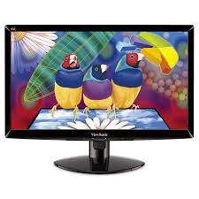
সকলকে শুভেচ্ছা

Slide 2

শিক্ষক পরিচিতি
মোঃ বেদারুল ইসলাম
সহকারি শিক্ষক
বসলগাঁও সরকারি প্রাথমিক বিদ্যালয়
হরিপুর, ঠাকুরগাঁও।
E-mail: amanmath37@gmail.com

Slide 3

পাঠ পরিচিতি
শ্রেণিঃ পঞ্চম
বিষয়ঃ গণিত
পাঠঃ ক্যালকুলেটর ও কম্পিউটার
পাঠ্যাংশঃ কম্পিউটার
সময়ঃ ৪০ মিনিট

Slide 4
শিখনফল
৩০.২.১ কম্পিউটার সম্পর্কে জানবে এবং এর বিভিন্ন অংশ চিহ্নিত করতে পারবে।

Slide 5
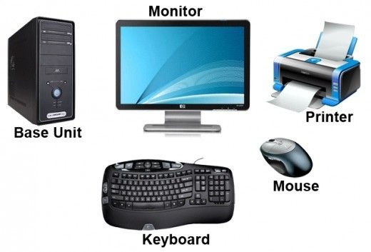
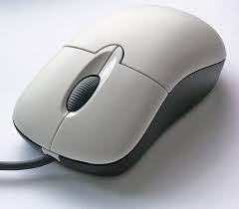
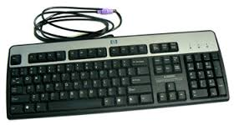

Slide 6
আজকের পাঠ
কম্পিউটার

Slide 7

এসো কিছু ছবি দেখি

Slide 8

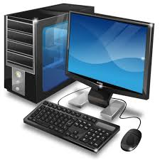
ডেস্কটপ কম্পিউটারের বিভিন্ন অংশ
সিপিইউ
মনিটর
মাউস
কী-বোর্ড

Slide 9

ল্যাপটপ কম্পিউটারের বিভিন্ন অংশ
মনিটর
সিপিইউ
টাচ প্যাড
কী-বোর্ড

Slide 10
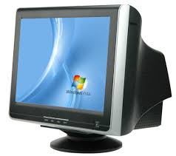
মনিটর

Slide 11


এলইডি মনিটর
এলসিডি মনিটর

Slide 12
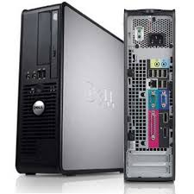
সিপিইউ

Slide 13
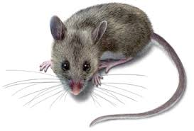
ইঁদুর
মাউস

Slide 14
কী-বোর্ড

Slide 15
কম্পিউটার

Slide 16
কম্পিউটার
মনিটর
সিপিইউ
মাউস
কী-বোর্ড

Slide 17

কম্পিউটারের সংজ্ঞা
কম্পিউটার হলো একটি ইলেক্ট্রনিক যন্ত্র যার সাহায্যে খুব দ্রুত অনেক বড় সমাধান করা যায় ।

Slide 18

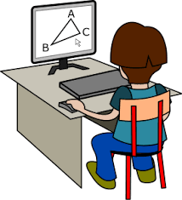
এবার কম্পিউটারের কিছু ব্যবহার দেখি

Slide 19
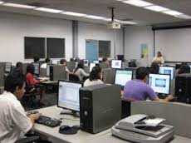
বিভিন্ন অফিসে কম্পিউটারের ব্যবহার ।

Slide 20
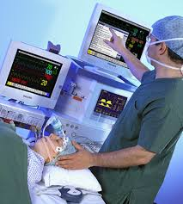
চিকিৎসাক্ষেত্রে কম্পিউটারের ব্যবহার ।

Slide 21
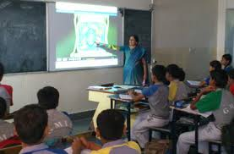
শিক্ষাক্ষেত্রে কম্পিউটারের ব্যবহার ।

Slide 22
দলীয় কাজ
১ নং দলঃ কম্পিউটারের সংজ্ঞা লিখবে ।
২ নং দলঃ কম্পিউটারের কয়েকটি উপাদনের নাম লিখবে

Slide 23
পাঠ্য বইয়ের ১৫৪ নং পৃষ্ঠা বের করে পড়ি ।

Slide 24


এসো নিজেকে একটু যাচাই করি
কম্পিউটার কি ?
“ ডিজিটাল বাংলাদেশ” গড়তে প্রত্যেকের তরুণ বয়স থেকেই _ _ _ _ _ জ্ঞান রপ্ত করা উচিত ।
কম্পিউটারের

Slide 25
কম্পিউটারের কয়েকটি ব্যবহার লিখ ।
বিভিন্ন অফিসে
চিকিৎসাক্ষেত্রে
শিক্ষাক্ষেত্রে

Slide 26
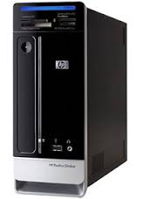
এসো মিল করি
কী-বোর্ড
সিপিইউ
মাউস
মনিটর

Slide 27

ধন্যবাদ

